Slide 1
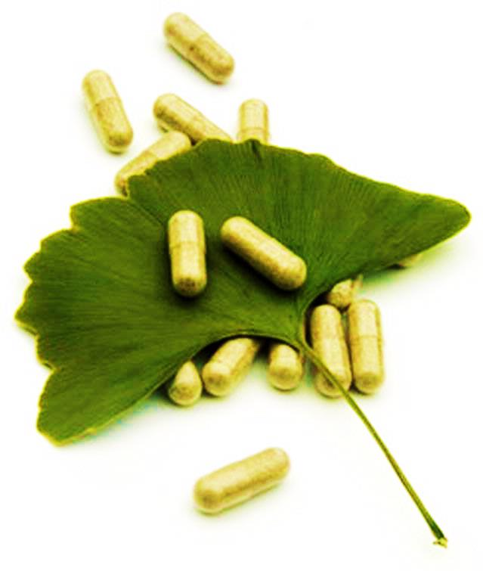
ผลิตภัณฑ์ธรรมชาติเพื่อสุขภาพและความงาม
Natural Products for Health and Beauty
รหัสวิชา 1162202
หน่วยกิต3(2-2-5)
วิชาเอก (เลือก)
อ. ดร. วรวัฒน์ พรหมเด่น
สาขาวิชาวิทยาศาสตร์ทั่วไป คณะครุศาสตร์
มหาวิทยาลัยราชภัฏบุรีรัมย์

Slide 2
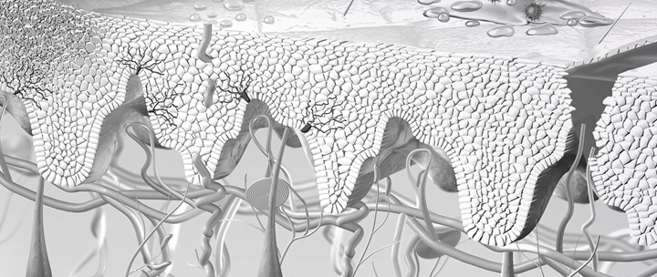
โครงสร้าง และหน้าที่ของผิวหนัง

Slide 3
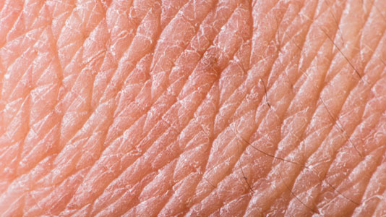
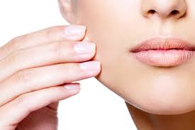
ผิวหนังปกคลุมอยู่ทั่วร่างกายของเรา ซึ่งทำหน้าที่เป็นด่านแรกในการป้องกันอันตรายจากพวกแบคทีเรีย ไวรัส อีกทั้งยังมีหน้าที่ช่วยควบคุมการสูญเสียน้ำออกจากร่างกาย ควบคุมอุณหภูมิ และรับความรู้สึก

Slide 4
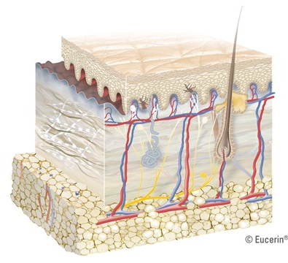
โครงสร้างผิวหนัง
ผิวหนังประกอบด้วย 3 ชั้น ได้แก่
ชั้นหนังกำพร้า (Epidermis)
ชั้นหนังแท้ (Dermis)
ชั้นไขมัน (Subcutis)
ในแต่ละชั้นจะแบ่งเป็นชั้นย่อยๆอีกหลายชั้น และมีต่อมต่างๆอีกมากมายเช่น ต่อมเหงื่อ ต่อมไขมัน เป็นต้น ซึ่งจะมีหน้าที่แตกต่างกันออกไป

Slide 5
ผิวหนัง 3 ชั้น
1. ชั้นหนังกำพร้า (Epidermis) คือ ผิวชั้นนอกสุด ปกคลุมร่างกาย ผิวชั้นนี้มีหน้าที่ ผลิตเซลล์ผิวใหม่ขึ้นมาทดแทนเซลล์ผิวที่ตายแล้วอยู่เรื่อยๆ
2. ชั้นหนังแท้ (Dermis ) ถัดจากชั้นหนังกำพร้าลึกลงมา มีความหนาถึง 90 เปอร์เซ็นต์ของโครงสร้างผิว เป็นศูนย์รวมของเส้นประสาทที่สำคัญต่างๆ ผิวชั้นนี้ทำหน้าที่ผลิตน้ำมันและเหงื่อ เป็นการช่วยป้องกันผิวจากเชื้อโรคต่างๆ
3. ชั้นไขมัน (Sub cutaneous / Hypodermis) และจะเป็นไขมันเสียส่วนใหญ่ ผิวชั้นนี้ทำหน้าที่ป้องกันอวัยวะส่วนอื่นๆ ใต้ผิวหนัง ช่วยทำให้ผิวหนังมีความหนาและนุ่ม ผิวหนังชั้นนี้จะทำหน้าที่คล้ายผ้าห่ม ทำให้ร่างกายอบอุ่นขึ้น

Slide 6
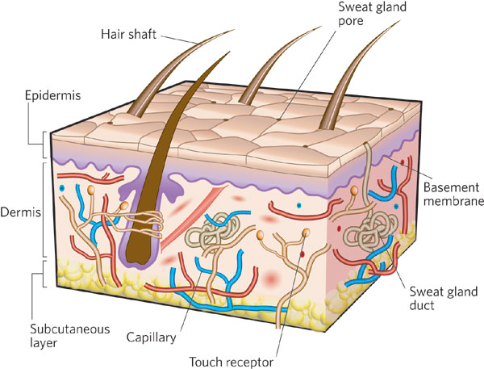

Slide 7
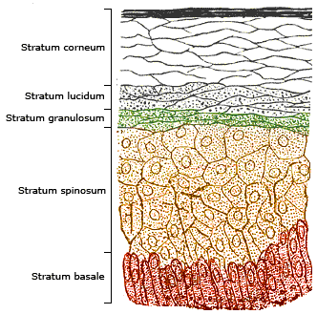
1. ผิวชั้นหนังกำพร้า (Epidermis)
ชั้นหนังกำพร้า เป็นชั้นที่อยู่นอกสุด ทำหน้าที่ช่วยปกป้องผิวเราจากสารพิษ, แบคทีเรีย และการสูญเสียน้ำ ชั้นหนังกำพร้าไม่มีหลอดเลือด แต่ได้รับสารอาหารและถ่ายเทของเสียโดยการแพร่ผ่านหนังแท้ เซลล์องค์ประกอบส่วนใหญ่ของหนังกำพร้าคือ คีราติโนไซต์ (keratinocytes) , เมลาโนไซต์ (melanocytes) , เซลล์แลงเกอร์ฮานส์ (Langerhans cells) และเซลล์เมอร์เคลส์ (Merkels cells)
ชั้นหนังกำพร้านี้จะมีอีก 5 ชั้นย่อย

Slide 8
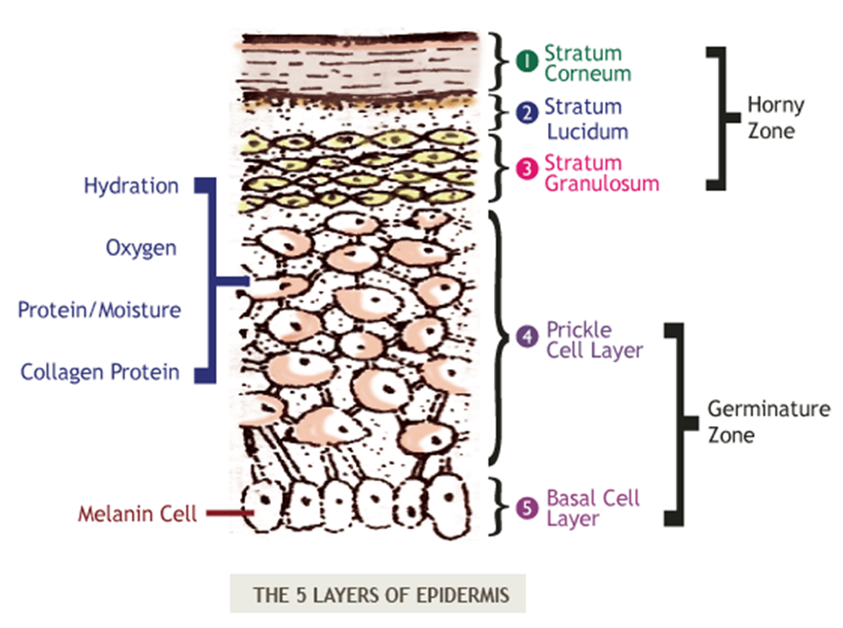

Slide 9
ผิวชั้นหนังกำพร้า มี 5 ชั้นย่อย
Horny layer หรือ Stratum corneum: มีลักษณะเป็นเซลล์แบนๆ เรียงกันขนานกับผิว เป็นเซลล์ที่ตายแล้ว ซึ่งจะหลุดลอกออกเป็นขี้ไคล (Desquamation process)
Clear layer หรือ Stratum lucidium: เซลล์ในชั้นนี้จะอัดตัวกันอยู่อย่างหนาแน่น และมีลักษณะแบนราบ ไม่สามารถแยกตัวออกจากกันได้
Granular layer หรือ Stratum granulosum: ชั้นนี้จะเป็นจุดเริ่มต้นของกระบวนการผลัดเซลล์ผิว (Keratinisation) เซลล์จะเริ่มมีลักษณะแข็ง และเริ่มเปลี่ยนเป็น Keratin และ lipids
Prickle layer หรือ Stratum spinosum: เซลล์ Keratinocyte ในส่วนนี้จะผลิตโปรตีนที่เรียกว่า Keratin ซึ่งจะมีลักษณะเล็กเรียว
Basal layer หรือ Stratum basale: เป็นส่วนที่อยู่ชั้นในสุด ที่ซึ่งเซลล์ keratinocyte ถูกผลิต และถือว่าเป็นชั้นที่เซลล์ยังมีชีวิต มีการแบ่งตัวแบบ mitosis

Slide 10
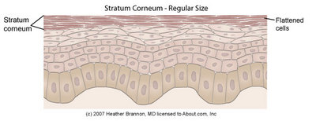
Stratum Corneum ชั้นบนสุดพร้อมหลุดลอกไป

Slide 11
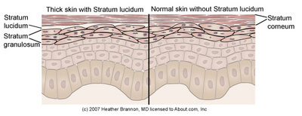
Stratum Lucidum
ชั้นนี้จะเกิดหนาขึ้นในพื้นที่ผิวที่มีการเสียดสีบ่อยๆเพื่อเพิ่มความหนา

Slide 12
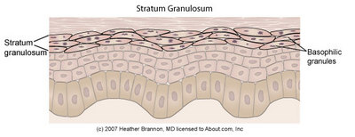
Stratum Granulosum
เป็นชั้นที่มี Keratin ทำหน้าที่ป้องกันการระเหยของน้ำ

Slide 13
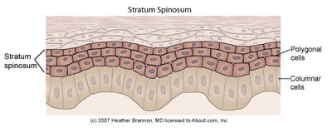
Stratum Spinosum
เปลี่ยนร่างจากเซลรูป columna ไปเป็นแบบ Polygonal เริ่มต้นการ สร้าง keratin

Slide 14
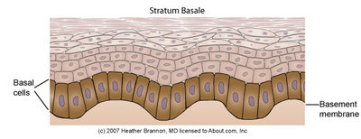
Stratum Basale
ชั้นล่างสุด ติดกับ dermis ผลิตเซลล์ใหม่ ขึ้นไปทดแทน เซลล์เดิมที่ลอกหลุดไป

Slide 15
เซลล์ใน horny layer จะถูกจับยึดกันไว้ด้วย lipids barriers ซึ่งลิพิดเหล่านี้ทำหน้าที่เป็นเกราะป้องกัน และมอยส์เจอไรเซอร์ให้ความชุ่มชื้น ถ้าผิวขาดลิพิดก็จะทำให้ผิวแห้ง และหยาบ ลอกเป็นขุย
ชั้นหนังกำพร้าถูกปกคลุมด้วยน้ำและ ลิพิดที่เรียกว่า Hydrolipid film ทำหน้าที่ช่วยทำให้ผิวอ่อนนุ่ม และปกป้องผิวจากแบคทีเรีย เชื้อราต่างๆ โดยปกติ hydrolipid film จะถูกรักษาไว้โดยต่อมเหงื่อและต่อมไขมัน
ส่วนที่ประกอบเป็นน้ำของ hydrolipid film ประกอบด้วย
Lactic acid และ amino acid หลายชนิด ที่ได้จากต่อมเหงื่อ
Free fatty acid จากน้ำมัน (Sebum)
กรดอะมิโน เช่น pyrrolidine carboxylic acid และ สารให้ความชุ่มชื่นอื่นๆ ซึ่งได้มาจากกระบวนการ Keratinization

Slide 16
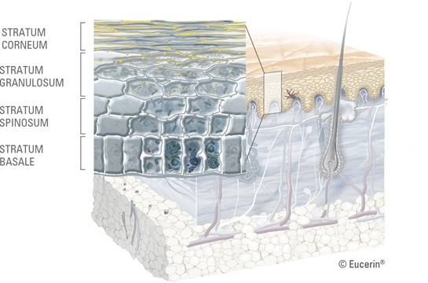
ผิวชั้นหนังกำพร้านี้มีความหนาเพียง 0.1 mm
ซึ่งส่วนที่บอบบางที่สุดคือบริเวณรอบดวงตา (0.05 mm) และหนาสุดคือบริเวณฝ่าเท้า (1-5 mm)
ระยะเวลาที่เซลล์ชั้นล่างสุดของหนังกำพร้าเลื่อนขึ้นไปอยุ่บริเวญชั้นบนสุด แล้วลอกออกไปจะใช้ระยะเวลาประมาณ 30 - 40 วัน (cycle)

Slide 17
เซลล์อื่นๆ ในผิวหนังชั้นหนังกำพร้า ที่สำคัญ เช่น
Melanocyte เป็นเซลล์สร้างเม็ดสี
Langerhans Cell เป็นเซลล์ในระบบภูมิต้านทานที่ผิวหนัง

Slide 18
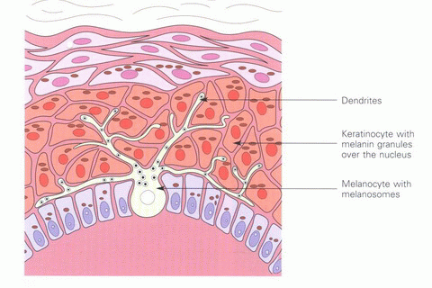
เม็ดสีเมลานิน (Melanin)
ถูกสร้างในชั้นหนังกำพร้า โดยเซลล์ชนิดหนึ่งที่เรียกว่า melanocyte จะอยู่บริเวณชั้นของ Stratum basale ซึ่งจะปล่อยเมลานินเข้าไปในเซลล์ของหนังกำพร้า
ที่อยู่ใกล้เคียง

Slide 19
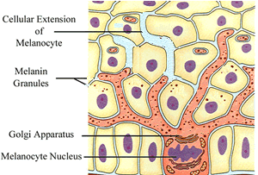

Slide 20
กลไกการรักษาความชุ่มชื้นของผิวหนัง
1.เซลล์ชั้นนอกสุด (stratum corneum) หรือที่เรียกว่าชั้นขี้ไคลเป็นเซลล์ที่ไม่มีชีวิตแล้วและด้วยชั้นไขมันหุ้มภายนอก ถัดไปเป็นชั้นโปรตีนเป็นปลอกหุ้มเซลล์ผิวหนังชั้นนี้ และมีโปรตีนที่เรียกว่า เคอราติน (keratin) เป็นส่วนประกอบภายในเซลล์ ป้องกันไม่ให้น้ำทะลุผ่านเซลล์ผิวหนังออกสู่ภายนอก
2.ชั้นไขมันแทรกอยู่ระหว่างเซลล์ผิวหนังชั้นขี้ไคล ชั้นไขมันนี้สร้างจากเซลล์ผิวหนัง ประกอบด้วย ceramides, cholesterol, cholesterol sulfate, triglyceride เป็นต้น ทำหน้าที่ปิดกั้นไม่ให้น้ำในร่างกายซึมผ่านช่องระหว่างเซลล์ผิวหนังออกสู่ภายนอก
3.ไขมันจากต่อมไขมัน ต่อมไขมันที่หลั่งสารไขมันออกตามรูขุมขน สารไขมันจะแผ่ออกเคลือบผิวของชั้นหนังกำพร้า ป้องกันไม่ให้น้ำซึมผ่านเซลล์และช่องว่างระหว่างเซลล์ออกสู่ภายนอก

Slide 21
2. ผิวหนังชั้นหนังแท้ (Dermis)
ชั้นหนังแท้ เป็นชั้นที่ความหนาและมีความยืดหยุ่น ประกอบด้วยตาข่ายของเส้นใยโปรตีน ทำให้ผิวหนังมีความยืดหยุ่นและแข็งแรง ส่วนที่เป็นเส้นใยคือ collagen fibers, elastic fibers และ reticulum fibers ซึ่งแบ่งออกได้เป็น 2 ชั้น คือ
Upper papillary dermis เส้นใยจะมีลักษณะละเอียดและอยู่กันแบบหลวมๆ ในชั้นบนที่อยู่ชิดกับชั้นหนังกำพร้า
Lower reticular dermis ส่วนในชั้นลึกเส้นใยมีลักษณะหยาบกว่าและอยู่กันอย่างหนาแน่น
เส้นใยนั้นจะวางตัวอยู่ในสารพื้นฐาน (Ground substance) ซึ่งประกอบด้วย acid mucopoly saccharide พวก hyaluronic acid, chondroitin sulfate,dermatan sulfate, neutral mucopolysaccharides และ electrolytes

Slide 22
Dermis
ชั้นหนังแท้มีความหนาเฉลี่ยประมาณ 3 มิลลิเมตร ในชั้นนี้จะมีหลอดเลือด หลอดน้ำเหลือง และประกอบ ด้วยปลายประสาท ต่อมต่างๆ รวมทั้งรูขนจำนวนมากมาย เนื้อเยื่อเกี่ยวพัน (connective tissue) ลดการกระแทกจากแรงดึงต่างๆ

Slide 23
ชั้นหนังแท้ (Dermis) มีหน้าที่สำคัญ 3 ประการคือ
การบำรุงหรืออาหารหล่อเลี้ยงผิว (Nourishment)
Capillaries เส้นโลหิตฝอยจะดูดซึมสารอาหารที่มีประโยชน์เพื่อไปหล่อเลี้ยงส่วนต่างๆ ของร่างกาย และหล่อเลี้ยงเซลล์ผิวทั้งยังช่วยส่งเสริมระบบขับถ่ายของเหงื่อและน้ำมันให้ขับถ่ายของเสียออกจากร่างกา
Lymphatic Fluid น้ำเหลืองไหลผ่านโครงสร้างผิวเพื่อให้การบำรุง
Collagen Fiber โอบอุ้มและดูดซับความชุ่มชื้นตามธรรมชาติซึ่งร่างกายสร้างขึ้น
Elastin Fiber เป็นส่วนที่ทำให้ผิวหนังมีความกระชับและยืดหยุ่น

Slide 24
ชั้นหนังแท้ (Dermis) มีหน้าที่สำคัญ 3 ประการคือ
2. การขับถ่าย (Secretion)
Sweat Gland ต่อมเหงื่อพร้อมของเสีย และแร่ธาตุต่างๆที่ร่างกายไม่ต้องการใช้งานแล้วออกจากร่างกาย (ต่อมเหงื่อจะมี 600 ต่อมต่อตารางเมตร)
Sebaceous Gland ต่อมไขมัน มีหน้าที่ขับถ่ายไขมัน , น้ำมัน เพื่อหล่อเลี้ยงเส้นขน ผิวหนังและเส้นผม การขับถ่ายของต่อมไขมันจะมีส่วนช่วยป้องกันความชุ่มชื้นใต้ผิวไม่ให้ระเหยออกไปจะทำให้ผิวเรียบ

Slide 25
ชั้นหนังแท้ (Dermis) มีหน้าที่สำคัญ 3 ประการคือ
3. ความรู้สึก (Sensation)
จะมีเส้นประสาทสัมผัสแสดงความรู้สึก ร้อน หนาว เจ็บ
ความรู้สึกอ่อนนุ่ม เย็นสบาย ชุ่มชื้น เมื่อผิวหนังได้สัมผัสการใช้เครื่องสำอาง
เมื่อเวลาอากาศร้อนประสาทสัมผัสจะรู้สึกร้อน แล้วจะไปกระตุ้นการทำงานของต่อมเหงื่อ และต่อมไขมันให้ขับถ่ายเหงื่อและน้ำมันออกมามากกว่าปกต
ถ้าอากาศหนาว รูขุมขนและต่อมเหงื่อจะหดตัว

Slide 26
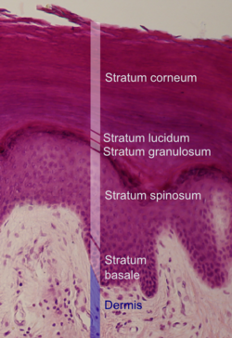

Slide 27
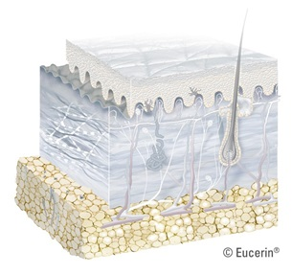
3. ผิวหนังชั้นไขมัน (Subcutis) หรือชั้นใต้หนังแท้ (Subdermal layer)
ชั้นไขมัน จะอยู่ในสุดของชั้นผิวหนัง มักประกอบด้วย
เซลล์ไขมัน (adipocytes & special collagen fibers)
โปรตีนคอลลาเจน และหลอดเลือดต่างๆที่มาหล่อเลี้ยงจำนวนมาก ทำหน้าที่กักเก็บพลังงาน เป็นเหมือนเบาะกันกระแทกให้กับอวัยวะภายใน
Subcutis

Slide 28
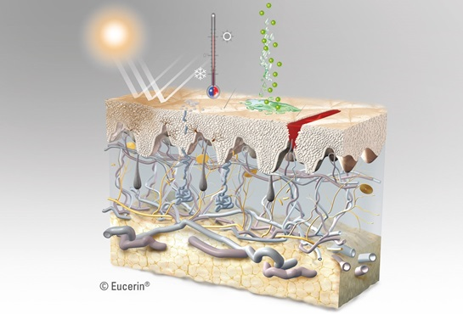
ผิวหนังช่วยป้องกันอันตรายจากภายนอก อีกทั้งยังแสดงถึงความมีสุขภาพดีอีกด้วย
หน้าที่ของผิวหนัง

Slide 29
การเตรียม Emulsion
เพื่อดูแลผิว
อิมัลชั่น (Emulsion ) หมายถึง ผลิตภัณฑ์รูปแบบหนึ่ง ที่ประกอบด้วย ของเหลวอย่างน้อย 2 ชนิด ซึ่งไม่เข้ากัน หรือ ไม่ละลายในกันและกัน
(เช่น น้ำและน้ำมัน) ซึ่งนำมารวมกัน ในลักษณะที่ผสมผสานเข้าเป็นเนื้อเดียวกัน โดยใช้ ตัวทำอิมัลชั่น (Emulsifier) เป็นตัวผสานของเหลวทั้งสองเข้าด้วยกัน

Slide 30
อิมัลชั่นที่เกิดขึ้น ถ้ามองด้วยตาเปล่า จะเห็นลักษณะเป็นเนื้อเดียวกัน แต่ถ้ามองด้วยกล้องจุลทรรศน์ก็จะเห็นเป็น 2 วัฏภาค คือ เห็นเป็นหยดเล็กๆ ของ ของเหลวชนิดหนึ่ง ที่เรียกว่า วัฏภาคภายใน (Internal or Dispersed Phase) กระจายตัวแทรกอยู่ใน ของเหลวอีกชนิดหนึ่ง ที่เรียกว่า วัฏภาคภายนอก (External or Continuous Phase ) โดยทั่วไป หยดของวัฏภาคภายใน อาจมีขนาดต่างๆกัน ตั้งแต่ ขนาดที่เล็กกว่า 0.05 ไมครอน จนถึง 25 ไมครอน ซึ่งขนาดอนุภาคของวัฏภาคภายในมีผลต่อการกระจายแสงได้ต่างกัน จึงทำให้อิมัลชั่นมีลักษณะภายนอกที่มองเห็นได้แตกต่างกัน

Slide 31
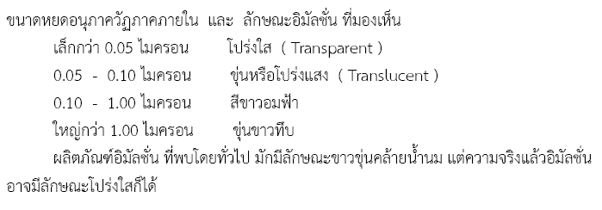

Slide 32
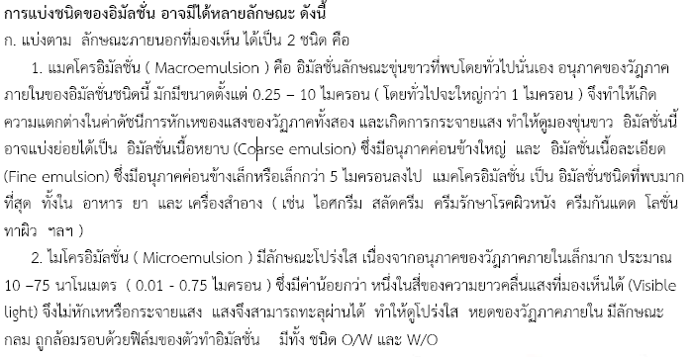

Slide 33
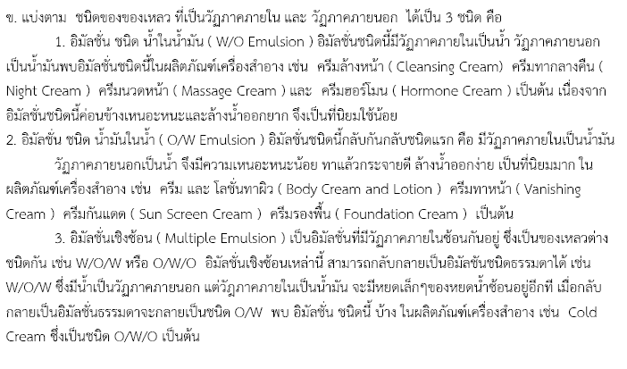

Slide 34
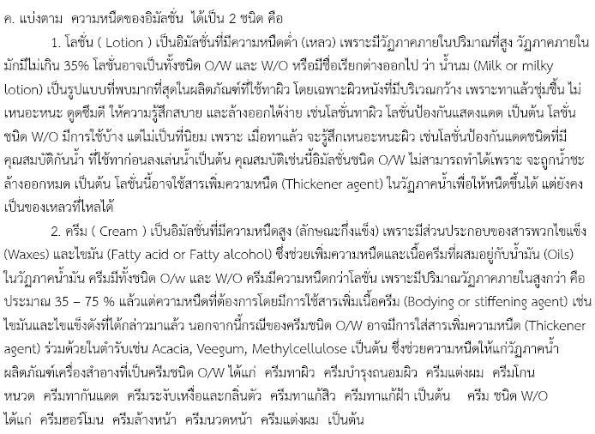

Slide 35
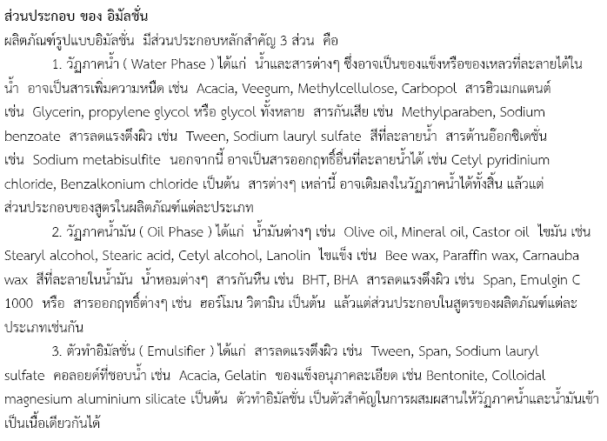

Slide 38
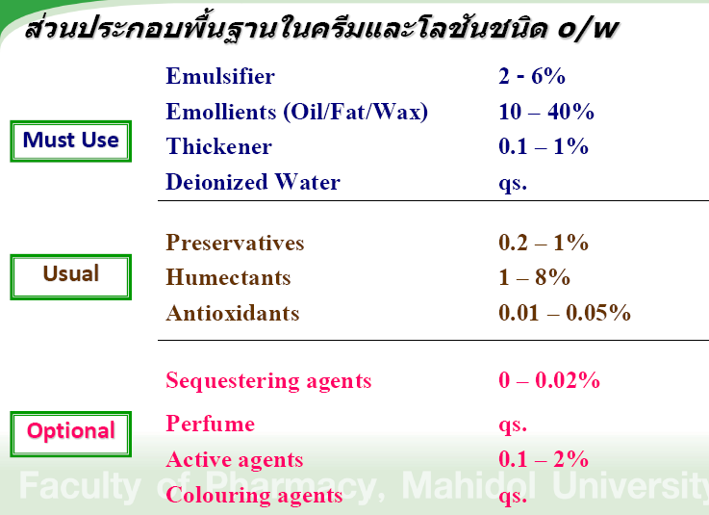

Slide 44
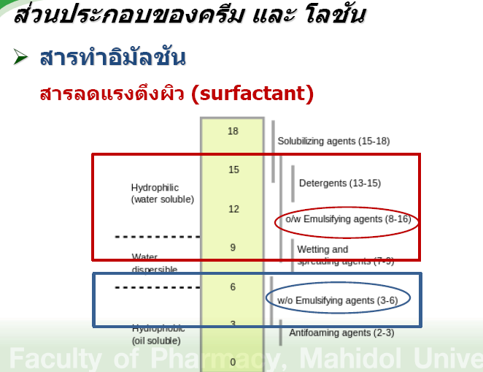

Slide 52
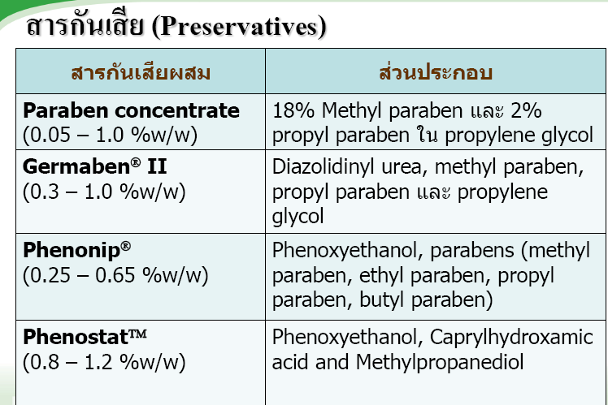

Slide 62
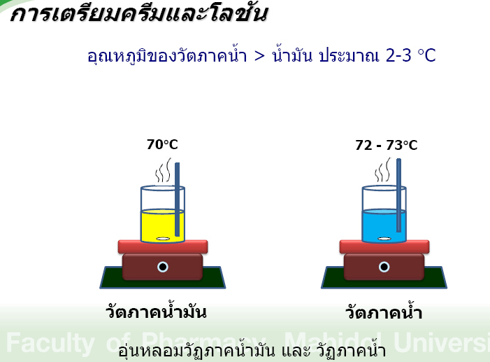

Slide 63
